Slide 1
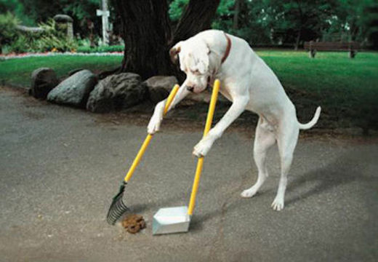
Digestie anatomie en fysiologie

Slide 2
Leerdoelen
Anatomie; verschillende onderdelen en hun functie kunnen benoemen
Anatomie gebit; elementen kunnen benoemen; leeftijdsschatting

Slide 3
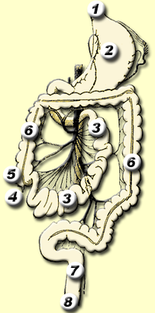
1= slokdarm /maagingang
2= maag
3 = dunne darm
4=appendix
5=blinde darm
6 = karteldarm
7= endeldarm
8= anus

Slide 4
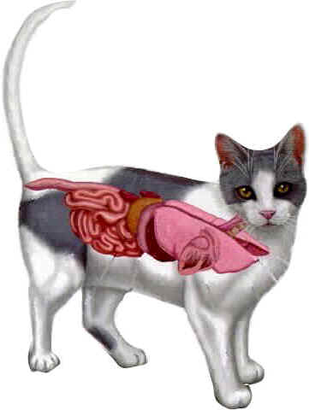
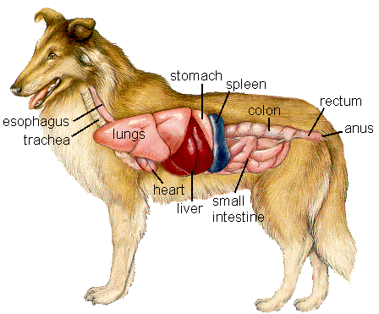
Digestie anatomie en fysiologie

Slide 5
Welke onderdelen behoren tot het spijsverteringskanaal?

Slide 6
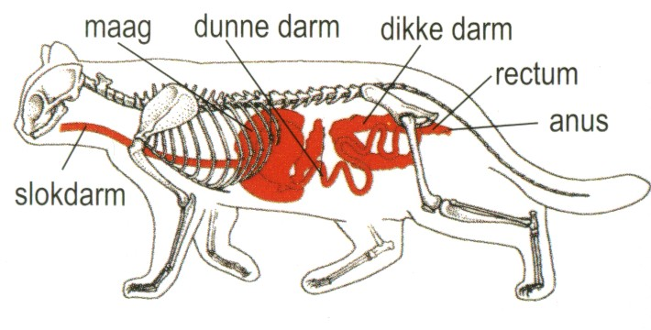
onderdelen spijsverteringskanaal
Mondholte
Keel
Slokdarm
Maag
Darmen
Lever
alvleesklier

Slide 7
Functies maagdarmkanaal
opname
Transport
Verkleinen/verteren
Afvoer afvalstoffen

Slide 8
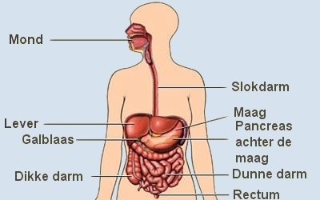
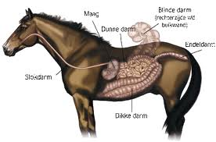
Maagdarmstelsel
mens
paard

Slide 9
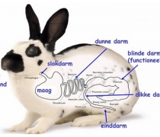
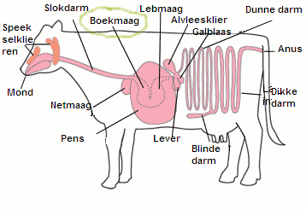

Slide 10
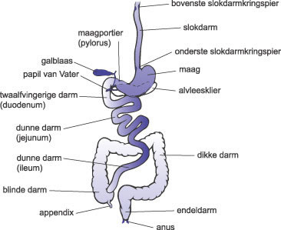
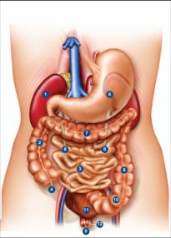
Anatomie maagdarmkanaal

Slide 11
Taak mondholte
Opname voer
Verkleinen voer
Maken van speeksel
Transport naar de keel

Slide 12
Gebitsformules
I= dentes incisivi = snijtanden
C= dentes canini= hoektanden
P=dentes premolaren= (voor) valse kiezen
M= dentes molaren= ware kiezen

Slide 13
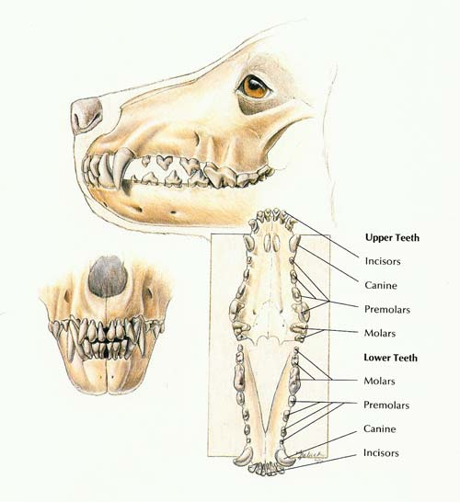
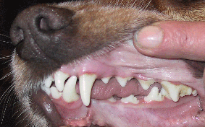

Slide 14
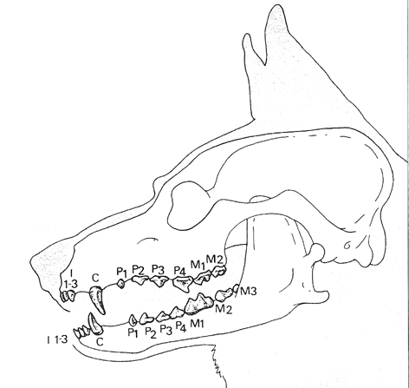
Gebit hond

Slide 15
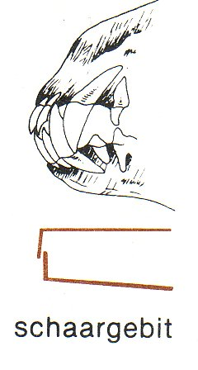
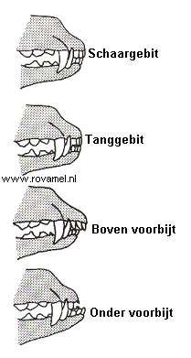
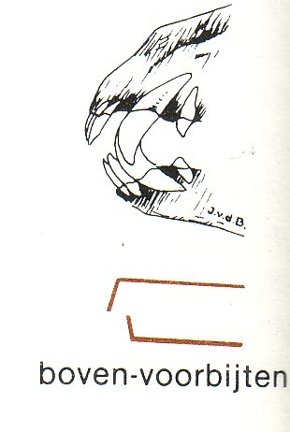
gebitsvormen

Slide 16
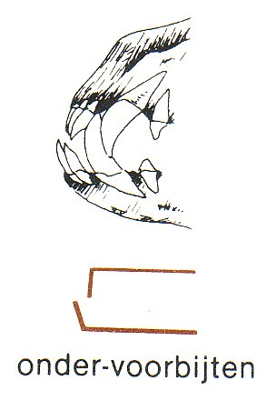
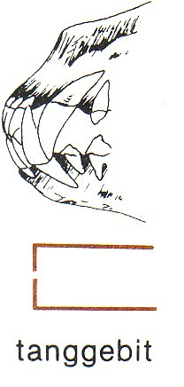

Slide 17
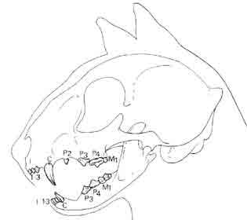
Gebit kat

Slide 18
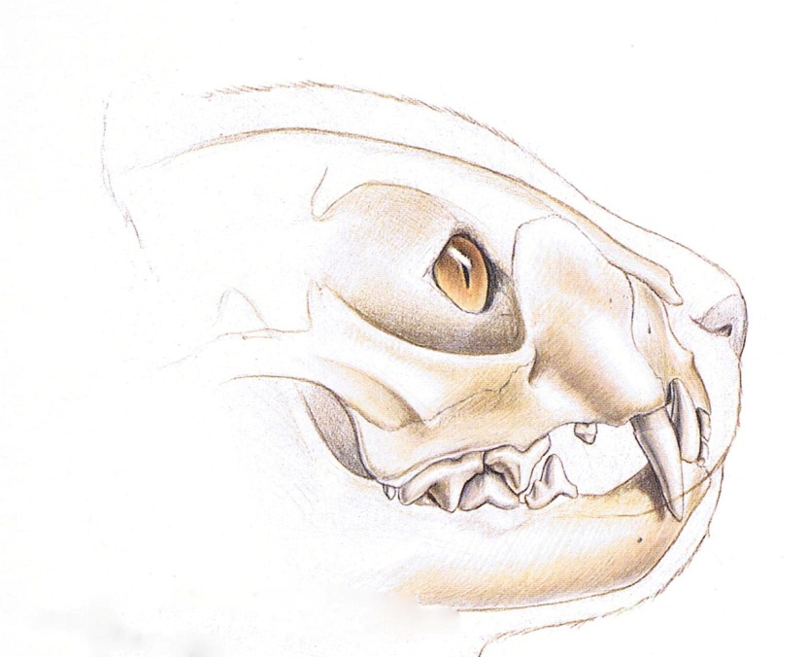
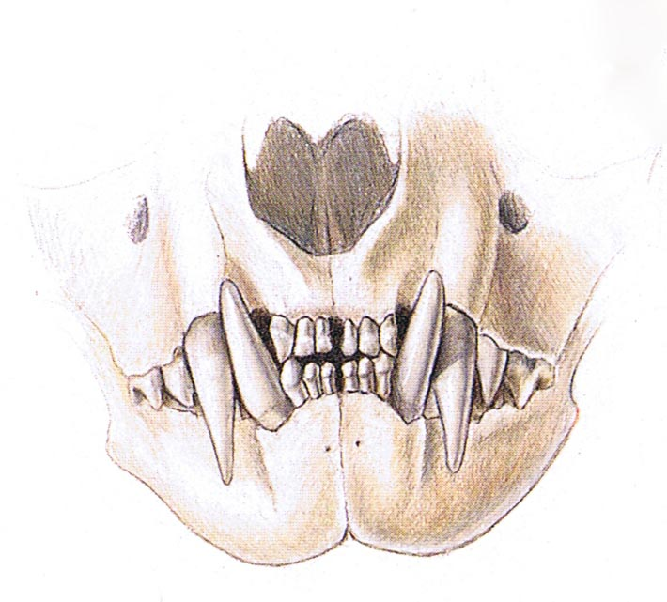
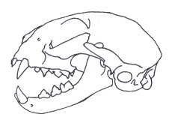
Gebit kat

Slide 19
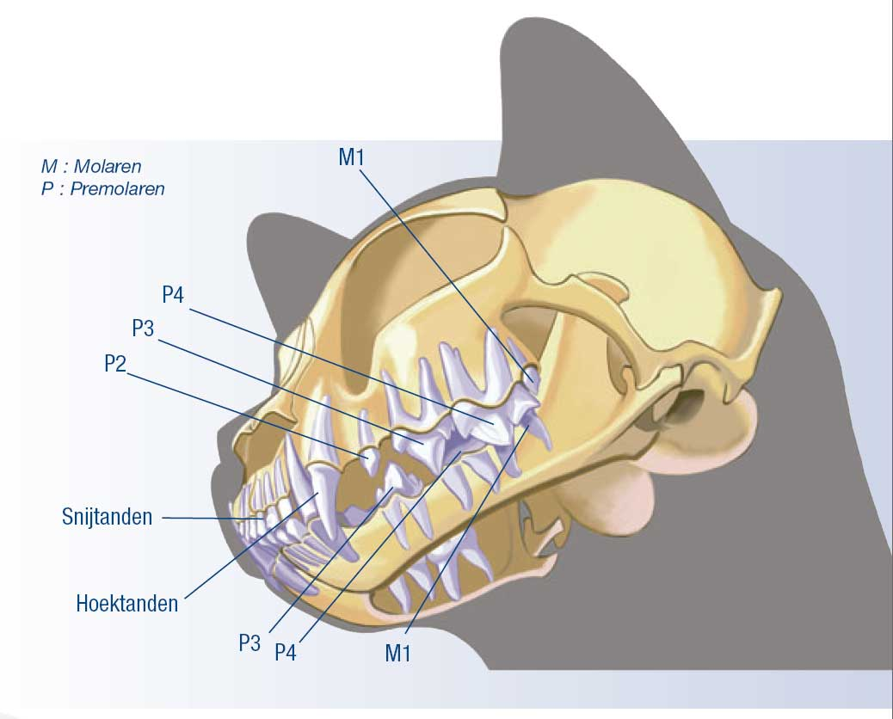
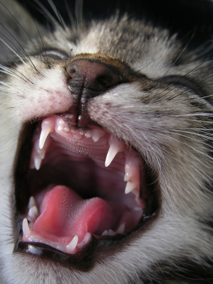

Slide 20
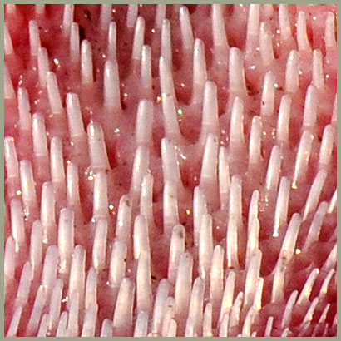
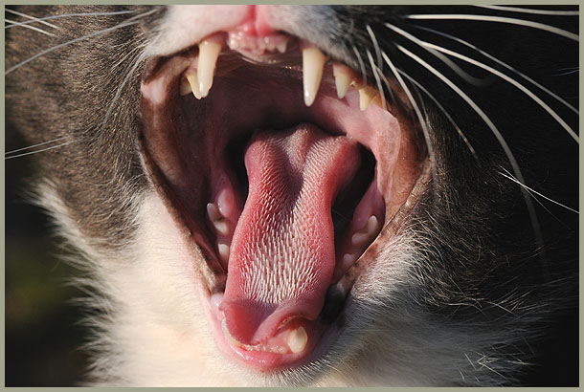
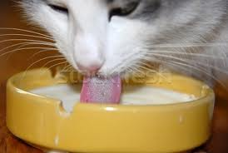
Tongpapillen kat

Slide 21
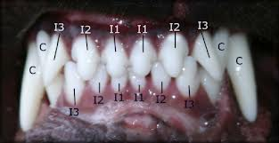
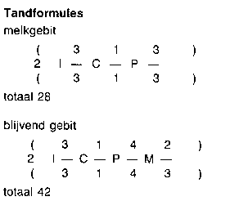
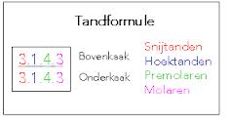
Gebitsformule hond

Slide 22
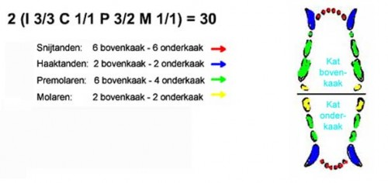
Gebitsformule kat

Slide 23
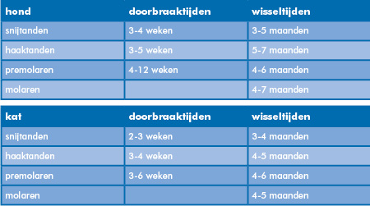
wisselen

Slide 24
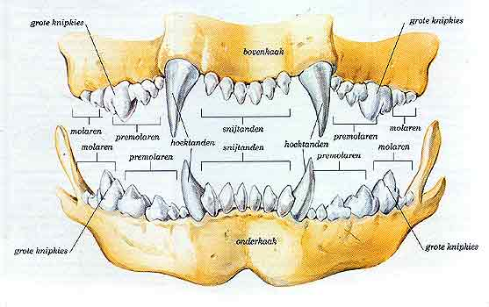
Leeftijdsschatting hoe doe je dat?

Slide 25
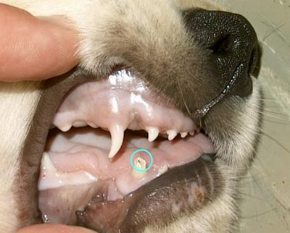
Gebit

Slide 26
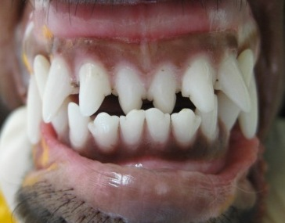

Slide 27
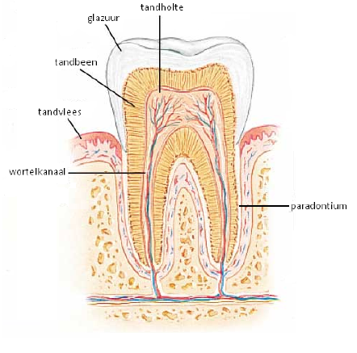
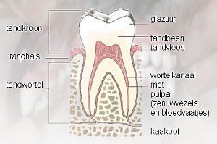

Slide 28
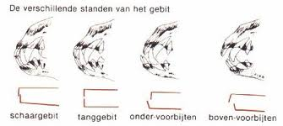
Standen gebit

Slide 29
Taak mondholte
Opnemen van water en voedsel
Enigzins verkleinen van het voer
Het maken van speeksel
Transport van voedsel naar de keel

Slide 30
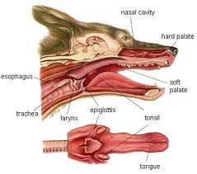

Slide 31
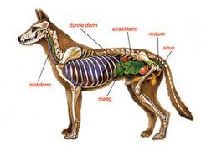
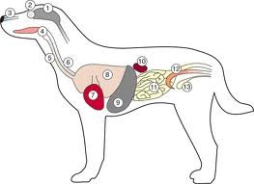

Slide 32
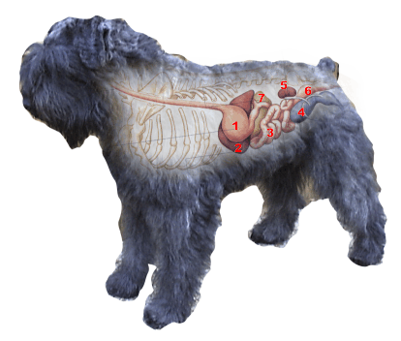

Slide 33
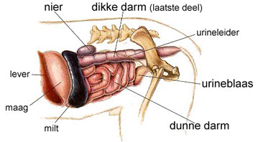
Maag
Functie; vertering voedsel mbv zoutzuur en pepsine; opname voedingsstoffen
Transport naar dunne darm

Slide 34
darmen
Dunne darm bestaat uit duodenum, jejunum, ileum
Dikke darm bestaat uit; caecum, colon, rectum

Slide 35
Dunne darm
Verkleinen voer (vertering)
Opnemen voedings-
stoffen

Slide 36
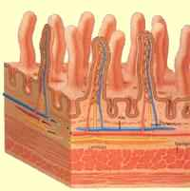
darmwand dunne darm
Darmvlokken (villi)

Slide 37
Dikke darm (caecum, colon, rectum)
Water uit ontlasting halen
Verdere vertering door darmflora
Caecum bij vleeseters weinig functie
I.t.t. tot bv paard, konijn, koe

Slide 38
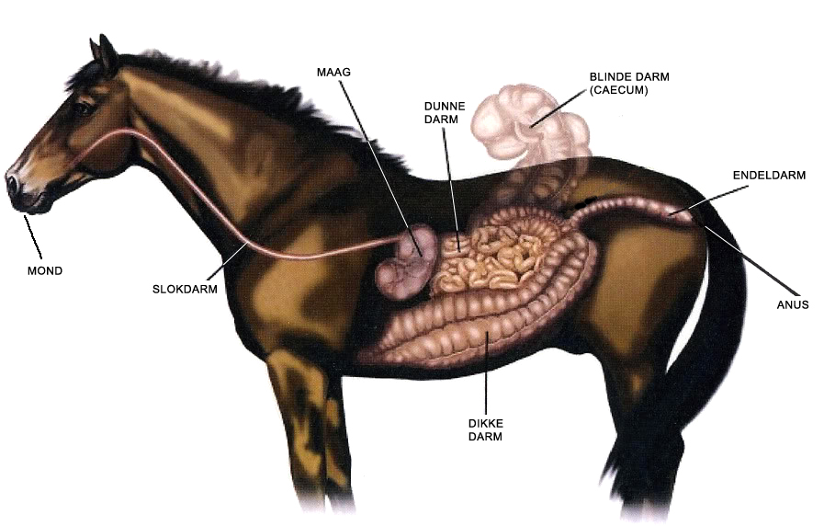

Slide 39
Rectum hond
Rectum opslag faeces

Slide 40
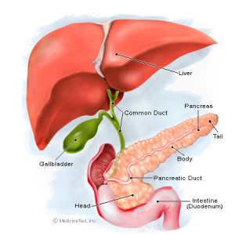
Lever en alvleesklier

Slide 41
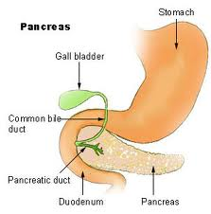
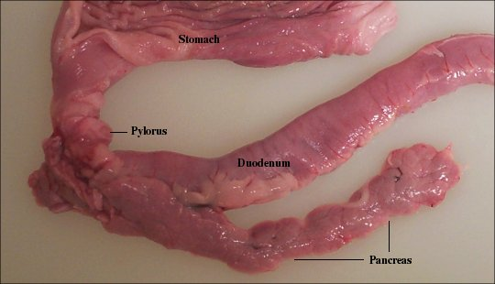
alvleesklier

Slide 42
Funties alvleesklier
Aanmaak pancreasenzymen die een belangrijke rol spelen bij de spijsvertering van eiwitten, vetten en koolhydraten in de darm (trypsine,lipase en amylase)
Productie van insuline en glucagon (worden afgegeven aan het bloed); belangrijke rol in regulering glucose gehalte in het bloed

Slide 43
bloedsuikerspiegel
Bij laag bloedsuikergehalte zorgt glucagon ervoor dat glycogeen (opgeslagen glucose) afgebroken wordt tot glucose
Bij hoog suikergehalte zorgt insuline voor verlaging van de bloedsuikerspiegel door opname van glucose in de cellen

Slide 44
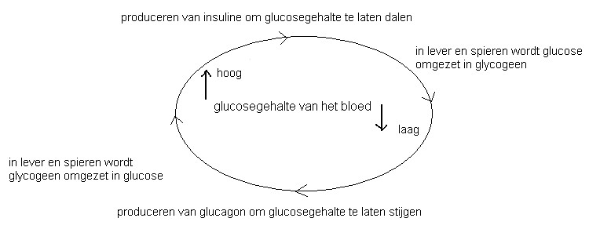
Regulering van glucosegehalte in het bloed

Slide 45


Lever kat

Slide 46

Functies lever
Productie van gal ; nodig voor de vertering van vetten in het maagdarmkanaal
.onschadelijk maken van ongewenste stoffen bv alcholol
.opslag van nuttige stoffen; bv opslag van glucose in de vorm van glycogeen
.aanmaak van nuttige stoffen : bv vit C, vit K
(-opslagplaats voor bloed)

Slide 47
Lever
Verwerking afvalproducten geproduceerd door het lichaam maar ook van buitenaf (medicijnen /alcohol). Afgifte aan bloed (uitscheiding via de nier) of via de gal aan de darm

Slide 48

Lever; poortaderstelsel

Slide 49

Enterohepatische kringloop

Slide 50
Opslagfunctie van nuttige stoffen
Glucose in de vorm van glycogeen
Opslag vet
Opslag van bloed

Slide 51
Aanmaak nuttige stoffen
vit C (niet bij de mens, hogere apen, cavia), vit K
Aanmaak vet uit vetzuren
Aanmaak aminozuren/eiwitten(bloedeiwitten; globulines, stollingsfactoren)
Cholesterol (nodig voor de vorming van bepaalde hormonen)
Aanmaak gal voor vertering vetten in de darm

